Slide 1
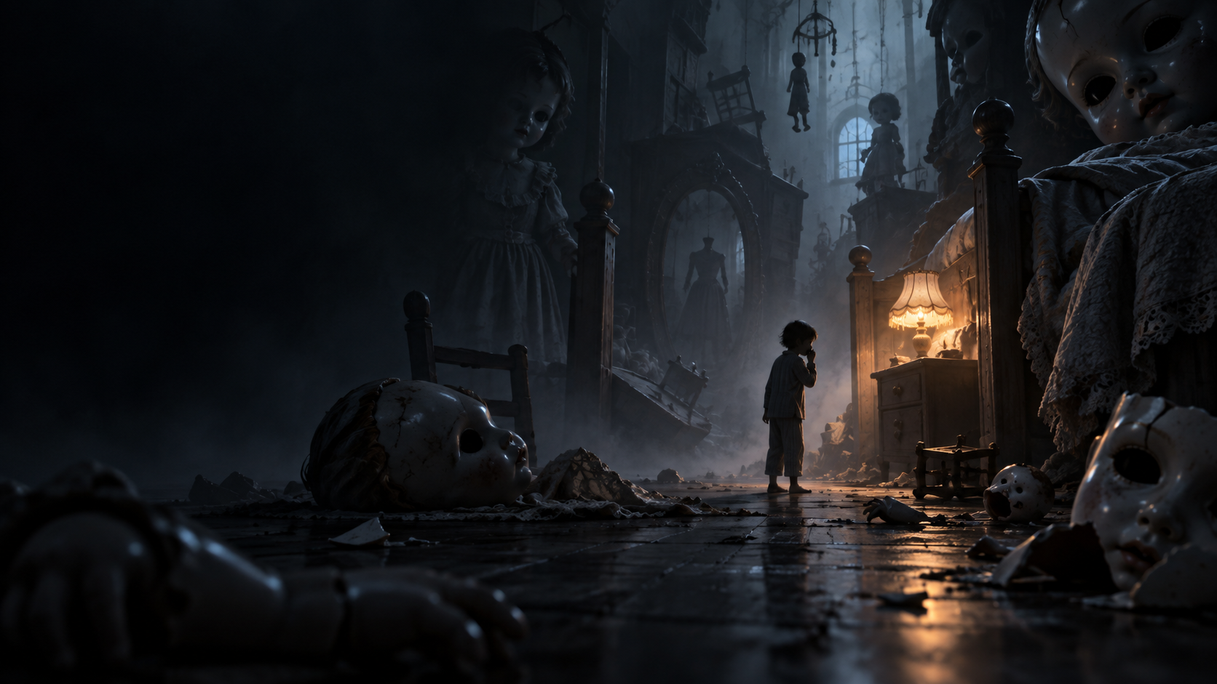
호흡 시스템 기획 문서
숨 쉬는 것조차 들키면 안 된다
SYSTEM / CONTENT DESIGN PORTFOLIO
문서 유형 · 시스템 기획 포트폴리오
기준 세계관 · 인형 악몽 / 3D 싱글 액션 어드벤처
BREATH SYSTEM · DOLL NIGHTMARE PORTFOLIO
01

Slide 2
문서 정보
01
첨부 TXT 기준으로 재구성한 시스템 기획 문서
문서 목적
수정 내역
호흡이라는 핵심 규칙이 적 AI · 환경 · 맵 · 전투 · 보스 콘텐츠로 확장되는 구조를 보여줌
인형 악몽 세계관 기준으로 호흡 시스템 재정의
26.09.22
26.09.22
Air Hazard · 불 인형 · 위장 · 수중 콘텐츠 반영
작성 기준
레퍼런스 비교와 차별성 페이지 추가
26.09.22
설정보다 규칙, 수치, 데이터, 플레이 사례를 우선 설명함
26.09.22
PPT 색감 · 폰트 크기 · 표현 방식 규칙 정리
BREATH SYSTEM · DOLL NIGHTMARE PORTFOLIO
02

Slide 3
목차
02
예시 PPT의 구성 방식은 참고하되, 인형 악몽 호흡 시스템에 맞게 재설계
게임 · 시스템 개요
플레이 화면
1
2
게임 소개 / 시스템 정의 / 핵심 순환
대표 화면 / HUD / UI 피드백
시스템 규칙
시스템 구조도
3
4
호흡 상태 / Air Hazard / AI 감지
통합 플로우 / 환경 플로우 / 데이터
콘텐츠 적용
레퍼런스 분석
5
6
먼지 창고 / 불 인형 / 위장 / 수중
Little Nightmares · INSIDE 비교 / 차별성
제작 명세
7
예외 처리 / 리소스 / 스타일 가이드
BREATH SYSTEM · DOLL NIGHTMARE PORTFOLIO
03

Slide 4
게임 · 시스템 개요
03
핵심 판타지: 호흡하는 인간을 감지하는 인형들 사이에서 살아남기
게임 한 줄 정의
호흡하는 인간을 감지하는 인형들 사이에서, 플레이어가 자신의 호흡을 직접 조절하며 악몽의 공간을 탐색하고 살아남는 게임
장르
3D 싱글 플레이 액션 어드벤처
핵심 행동
들이마시기 · 숨 참기 · 내쉬기
주요 플레이
탐색 · 은신 · 추적 회피 · 환경 기믹 · 제한 전투
호흡 = 행동 자원 + 정체 은폐 + 적 탐지 정보
BREATH SYSTEM · DOLL NIGHTMARE PORTFOLIO
04

Slide 5
핵심 순환 구조
04
필요한 만큼 확보하고, 필요한 순간 억제한 뒤, 다시 판단하는 반복
정찰
들이마시기
숨 참기
행동 수행
적 · 환경 · 회복 위치
필요 호흡 확보
소음 억제 · 은신
이동 · 오브젝트
다시 판단
안전지점
내쉬기
위험 발생
다음 경로 선택
숨 고르기
호흡 방출 · 복귀
기침 · 추적 · 환경
핵심 원칙
호흡은 한 번에 끝까지 쓰는 자원이 아니라, 상황에 맞게 확보 · 억제 · 방출하며 계속 재판단하는 조작 구조임
BREATH SYSTEM · DOLL NIGHTMARE PORTFOLIO
05

Slide 6
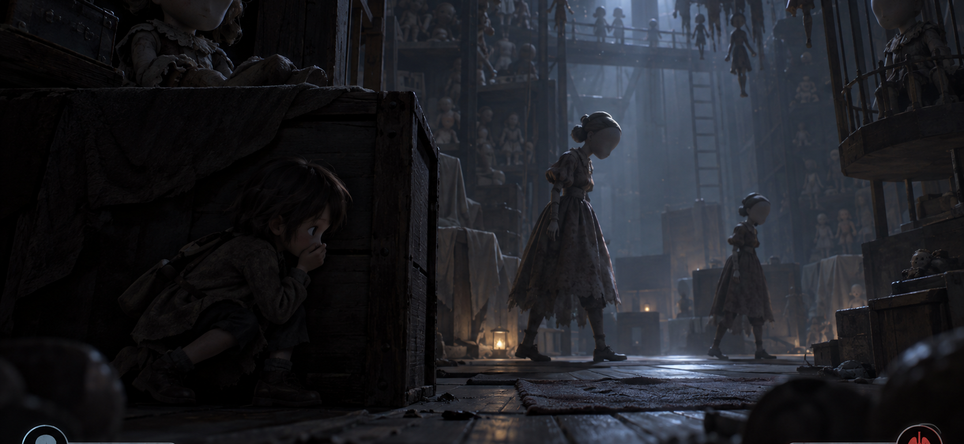
대표 플레이 화면
05
호흡 · 위험 공기 · 적 탐지가 한 화면에서 판단되도록 구성
현재 행동 숨 참기 유지 / 이동 속도 저하
적 AI 호흡 · 발소리 · 충돌음에 반응
호흡 게이지 확보량 / 소모 속도 / 한계 위험
HP / 폐 상태 환경 피해 발생 시 강조
BREATH SYSTEM · DOLL NIGHTMARE PORTFOLIO
06

Slide 7
호흡 시스템 기본 규칙
06
세 가지 입력만으로 이동 · 은신 · 환경 대응을 연결
들이마시기
숨 참기
내쉬기
+33.3/s
-11/s
-50/s
0 → 100 약 3초
100 → 0 약 9초
100 → 0 약 2초
호흡 확보 / 환경 판정
소음 억제 / 은신 유지
보유 호흡 방출 / 소음 발생
강제 호흡 조건
게이지 100 상태를 약 1.5초 유지하면 약한 소음과 함께 강제 호흡이 발동됨
설계 의도 · 한 행동을 계속 유지하는 플레이를 제한하고, 호흡 순환과 타이밍 판단을 유도
BREATH SYSTEM · DOLL NIGHTMARE PORTFOLIO
07

Slide 8
Air Hazard 시스템
07
위험 공기를 Irritant와 Toxic으로 분리해 역할 중복을 줄임
Irritant
먼지 · 일반 연기
Toxic
독가스 · 유해 연기
기침 게이지를 쌓아 은신을 방해하지만 HP 지속 피해는 없음
기침과 함께 오염도 기반 HP 피해를 주며, 고오염 구간에서 생존 압박이 급증
오브젝트 조작 → 먼지 발생
오염도 ↑ → 초당 피해 ↑
100% → 강제 기침 + 소음
100% → 강제 기침 + 큰 피해
UI 원칙
색상만으로 구분하지 않고 아이콘 · 입자 · 애니메이션 · 게이지 효과를 함께 사용
BREATH SYSTEM · DOLL NIGHTMARE PORTFOLIO
08

Slide 9
공식 · 수치 설계
08
수식은 복잡해 보이기 위한 장식이 아니라 플레이 의도를 곡선으로 고정하는 기준
유독성 환경 HP 피해
게이지 전이율
초당 피해 = 최대 초당 피해 × (현재 오염 비율)²
유해 공기 시작값 = 기존 기침 게이지 × 전이율
예시
회색 기침 70 × 전이율 60% = 유해 공기 42
20%
40%
60%
80%
100%
4%
16%
36%
64%
100%
Stage 3 진입 직후 즉사급 위험은 완화하되, 이전 노출의 결과는 남김
낮은 오염도에서는 탈출 시간을 주고, 오래 노출되면 위험이 급격히 커짐
BREATH SYSTEM · DOLL NIGHTMARE PORTFOLIO
09

Slide 10
적 AI 감지 규칙
09
인형은 인간의 호흡 · 소리 · 움직임을 서로 다른 비중으로 감지함
의심 게이지
눈 없는 인형 예시
0–24
미탐지
Visual_Detect
0
Breath_Detect_Radius
높음
25–49
의심
Sound_Detect_Radius
중간
50–74
위치 조사
Chase_Speed
느림
75–100
발견 / 추격
Search_Time
길게
플레이 의미
숨을 참고 천천히 이동하면 들키지 않을 수 있음
BREATH SYSTEM · DOLL NIGHTMARE PORTFOLIO
10

Slide 11
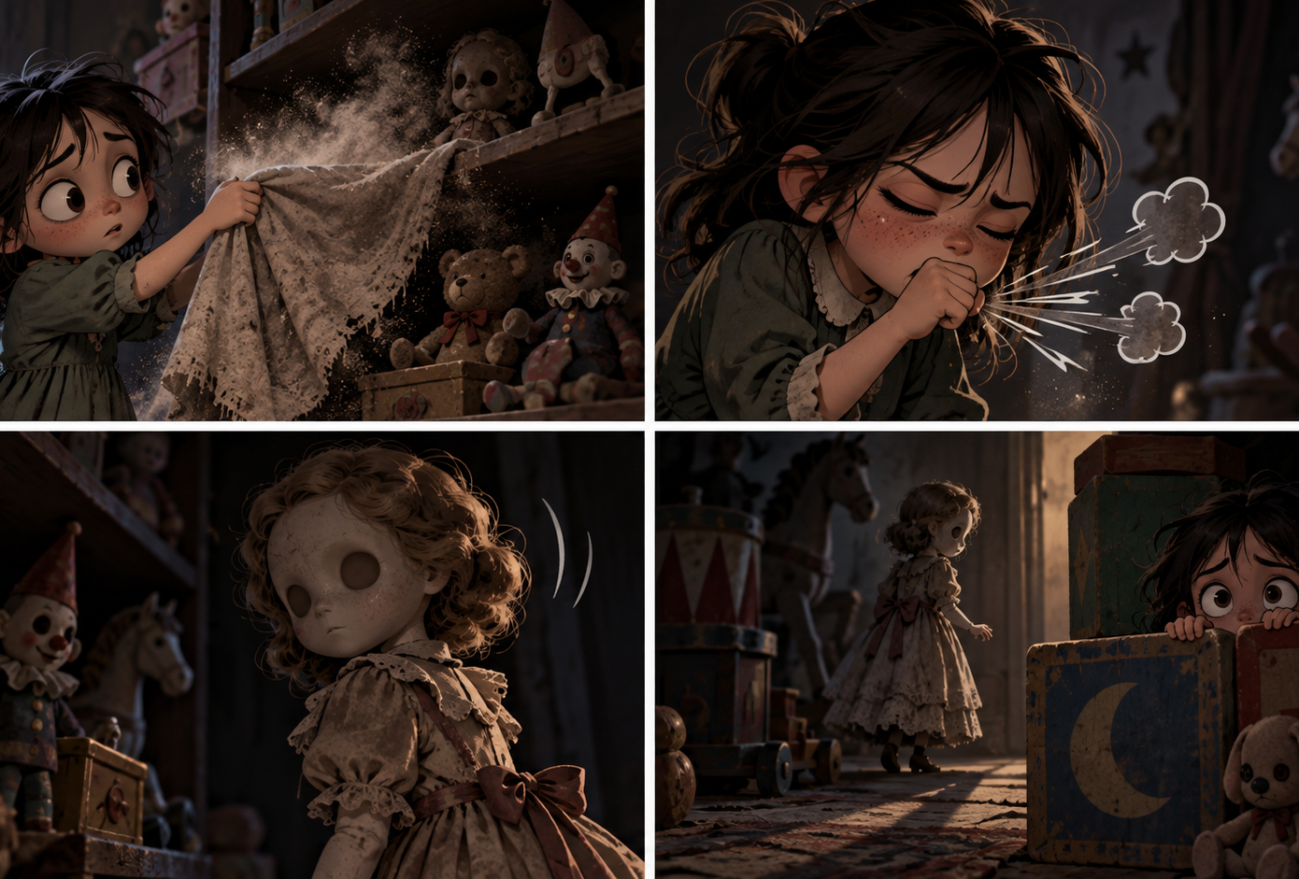
적용 예시 ① 먼지 창고
10
오브젝트 조작이 곧 위험 생성으로 이어지는 은신 Encounter
1
천 걷기 / 상자 밀기
2
먼지 발생
3
기침 게이지 증가
4
강제 기침 + 소음
5
눈 없는 인형 조사
판단
길을 열기 위해 조작할 것인가, 우회할 것인가
BREATH SYSTEM · DOLL NIGHTMARE PORTFOLIO
11

Slide 12
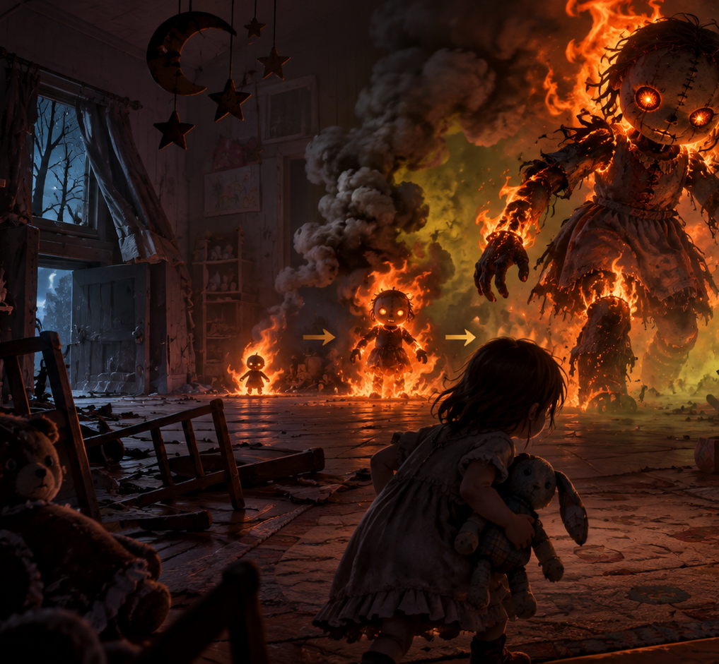
적용 예시 ② 불 인형
11
방치하면 적이 아니라 공간 자체가 위험해지는 성장형 콘텐츠
Stage 1
작은 불
옅은 일반 연기 / 처리 여유
Stage 2
번지는 불
불씨 발생 / 경로 위험 증가
Stage 3
대형 화재
유해 연기 Toxic 전환 / HP 피해
BREATH SYSTEM · DOLL NIGHTMARE PORTFOLIO
12

Slide 13
불 인형 활용 플레이
12
직접 전투와 시스템 활용 사이의 위험-보상 선택지
선택지 A · 직접 전투
선택지 B · 시스템 활용
천 인형과 불 인형을 플레이어가 직접 처치함. 빠르지만 전투 리스크를 감수함.
불 인형에게 일부러 들킨 뒤, 천 인형 쪽으로 유도해 화염으로 처치함.
빠른 해결
전투 부담
전투 감소
화재 확대
설계
영리하지만 위험한 선택지로 만들고, 시스템 이해도로 직접 전투를 줄일 수 있게 함
BREATH SYSTEM · DOLL NIGHTMARE PORTFOLIO
13

Slide 14
적용 예시 ③ 위장 · 수중
13
호흡이 “인간임을 숨기는 조건”과 “제한된 공기 자원”으로 변형
인형 위장
수중 공간
인형 옷 + 단추 눈 가면 + 숨 참기가 결합되어야 완전 위장이 성립함
욕조에 빠진 뒤 비정상적으로 깊은 수중 악몽으로 연결. 수중에서는 다시 들이마시기 불가.
옷
단추 눈
숨 참기
입수 전 호흡 확보
공기 주머니 탐색
내쉬는 순간 주변 인형들이 동시에 고개를 돌리는 연출 가능
준비한 공기를 어디까지 사용할지 계산하는 탐색 구간으로 설계
BREATH SYSTEM · DOLL NIGHTMARE PORTFOLIO
14

Slide 15
통합 시스템 플로우
14
입력 → 환경 판정 → 상태 처리 → AI 반응 → 복귀까지 한 흐름으로 연결
호흡 입력
현재 환경 확인
호흡 상태 판정
강제 상태 조건
들이마시기 / 숨 참기 / 내쉬기
정상 · 먼지 · 연기 · 독가스 · 수중
게이지 변화 · 안전 한계
강제 호흡 / 강제 기침
소음 발생 판정
AI 의심도 상승
일반 상태 복귀
호흡음 · 기침 · 충돌음
의심 → 조사 → 추격
숨 고르기 / 다음 판단
우선순위
수중 > Toxic > 연기 > 먼지 > 정상 / 환경 전환 시 즉시 재판정 / 기침 처리 중 중복 발동 제한
BREATH SYSTEM · DOLL NIGHTMARE PORTFOLIO
15

Slide 16
데이터 테이블 설계
15
Excel 원본 데이터로 규칙을 관리하고 PPT에서는 핵심 구간만 시각화
Sheet
핵심 데이터
포트폴리오에서 보여줄 역량
01_Breath
호흡 게이지 · 변화량 · 강제 조건
핵심 자원 규칙 수치화
03_AirHazard
Hazard_Type · Transfer_Rate · Max_DPS
환경별 위험 역할 분리
04_Doll_AI
Visual/Breath/Sound Detect · Chase
적 AI 감지 파라미터
05_FireDoll
Growth_Stage · Smoke_Rate · Ignite_Radius
성장형 적과 맵 변화 연결
07_Encounter
적 배치 · 해결 방식 · 보상/위험
콘텐츠 단위 설계
원칙
수치에는 왜 이 값이어야 하는지 근거를 함께 작성하고, PPT 수치와 Excel 기준 데이터를 일치시킴
BREATH SYSTEM · DOLL NIGHTMARE PORTFOLIO
16

Slide 17
레퍼런스 분석 · 차별성
16
분위기는 참고하되, 핵심 플레이 규칙은 호흡 중심으로 재해석
Little Nightmares
INSIDE
차별성
참고 포인트
참고 포인트
1
호흡을 플레이어가 직접 조작
작은 인물과 거대한 공간의 비율, 동화적이지만 불안한 오브젝트, 압도적인 추격 분위기
절제된 UI, 어두운 색감, 공간을 읽고 문제를 해결하는 흐름, 말 없는 환경 서사
2
인형이 인간의 호흡을 감지
우리 게임 적용
우리 게임 적용
3
Air Hazard · AI · 맵 · 보스가 한 규칙으로 연결
인형 · 장난감 · 침실을 악몽 공간으로 확장하되, 호흡 탐지 규칙을 중심으로 플레이를 설계
설명 과잉 없이 HUD와 환경 신호로 위험을 전달하고, 플레이어 판단으로 탈출 루트를 구성
4
Excel 기준 데이터로 수치 관리
※ 레퍼런스 원본 이미지는 출처 검토 후 최종본에 교체 가능. 현재 장표는 분위기/구조 분석 중심.
BREATH SYSTEM · DOLL NIGHTMARE PORTFOLIO
17

Slide 18
콘텐츠 학습 구조
17
규칙 학습 → 반복 → 변형 → 조합 → 숙련 확인
튜토리얼
먼지 창고
눈 없는 인형
불 인형
수중/위장
보스전
호흡 입력과 게이지 의미 학습
기침 게이지와 소음 위험 학습
시각보다 호흡/소리 감지가 중요함을 학습
시간 지연이 맵 위험으로 번짐을 경험
호흡의 의미를 자원/정체 은폐로 변형
호흡·환경·첫 인형 연출을 종합
경험 곡선
불안 → 규칙 발견 → 적응 → 응용 → 숙련 → 규칙의 전복
BREATH SYSTEM · DOLL NIGHTMARE PORTFOLIO
18

Slide 19
제작 명세 · 예외 처리
18
규칙끼리 충돌해 플레이가 망가지지 않게 하는 안전장치
예외 처리
리소스 우선순위
환경 전환
현재 환경 기준 즉시 재판정
1
UI 상태색 / 아이콘
기침 게이지
환경이 바뀌어도 누적값 유지
2
기본 호흡 모션 / SFX
3
위험 환경 VFX
강제 기침 중
이벤트 종료 전 중복 발동 제한
4
인형 AI 반응 모션
수중 진입
재채기/기침 출력보다 수중 우선
5
불 인형 성장 연출
원칙
안전장치는 규칙을 약하게 만드는 예외가 아니라, 규칙 충돌을 정리하는 처리 기준임
BREATH SYSTEM · DOLL NIGHTMARE PORTFOLIO
19

Slide 20
스타일 가이드
19
본 PPT에 사용한 글꼴 · 크기 · 색감 정리
글꼴 / 크기
색감
Noto Sans CJK KR
Background
Panel
#111722
#243142
36pt · 장표 제목 / 핵심 수치
Line
Breath Blue
#516274
#9FD3E8
20pt · 본문 / 핵심 문장
Amber
Danger Red
14pt · 캡션 / 표 / 보조 설명
#E4AA64
#D75F53
Toxic Green
#B4D36A
디자인 방향 · 어두운 배경, 낮은 채도, 차가운 청색과 경고색 대비, 인포그래픽 중심
BREATH SYSTEM · DOLL NIGHTMARE PORTFOLIO
20

